Slide 1
Pertemuan Ke 5
Memahami tentang
Fungsi-fungsi Pada LIST

Slide 2
Macam-macam Fungsi pada LIST
Fungsi Len
Fungsi max
Fungsi min

Slide 3
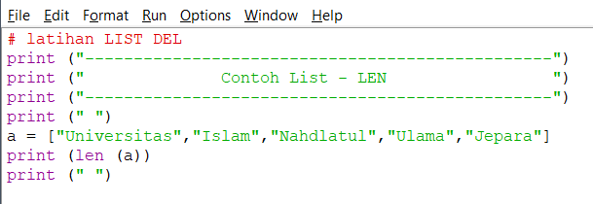
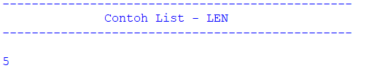
Fungsi LEN ()
Len () berfungsi untuk mendapatkan jumlah elemen di dalam list
Contoh :

Slide 4
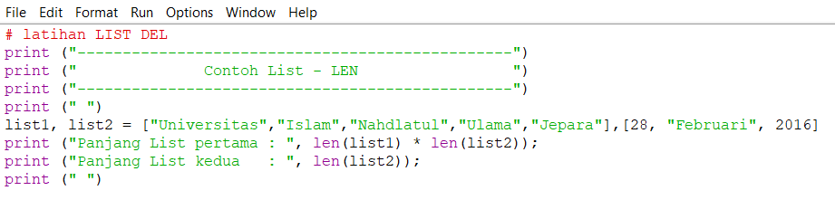
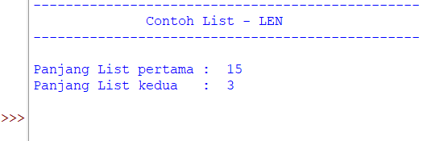

Slide 5
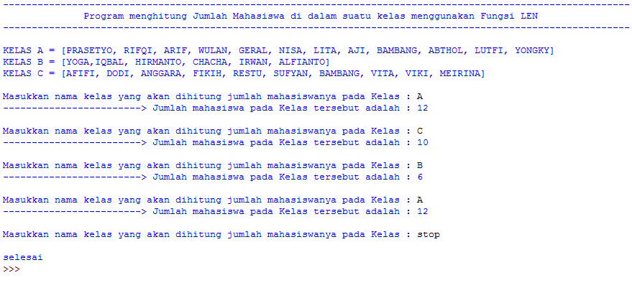
Latihan – LEN
Buatlah program sesuai dengan tampilan di bawah ini menggunakan : Fungsi LEN, Inputan, Perulangan While, IF, Break

Slide 6
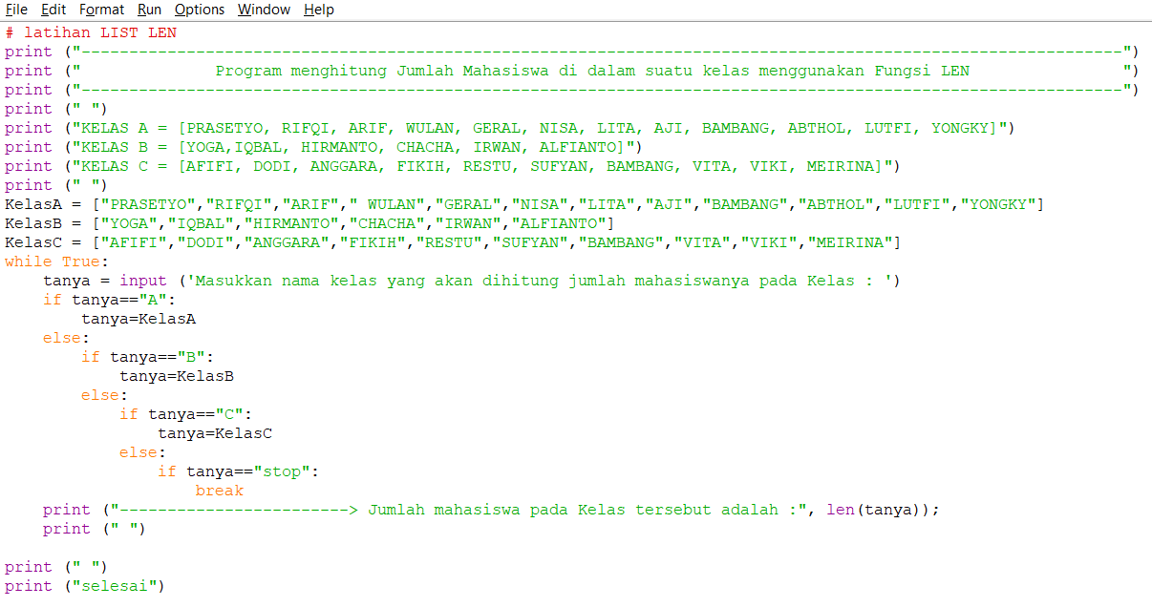

Slide 7
Latihan – LEN
Buatlah program sesuai dengan tampilan di bawah ini menggunakan : Fungsi LEN, Inputan, Perulangan While, IF, Break dan menghitung total mahasiswa pada dua kelas :

Slide 8
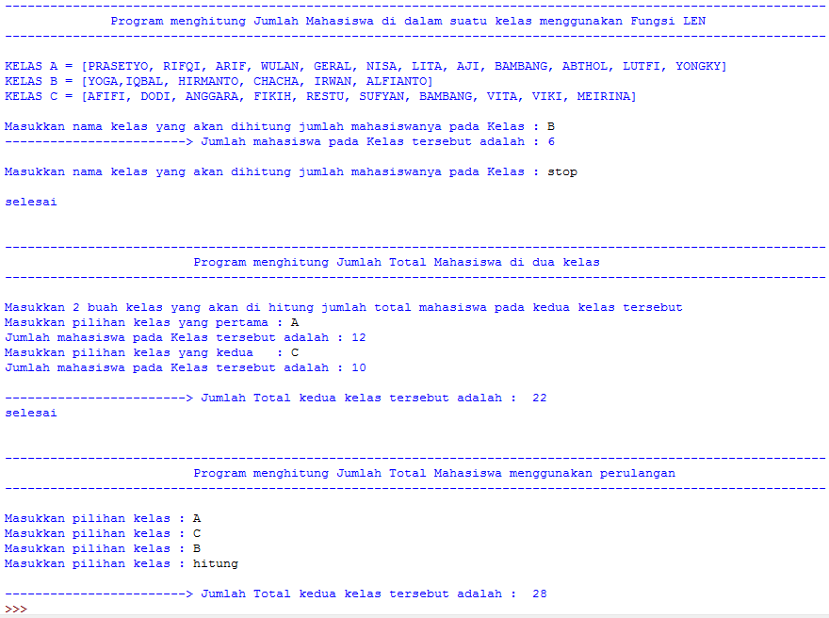

Slide 9
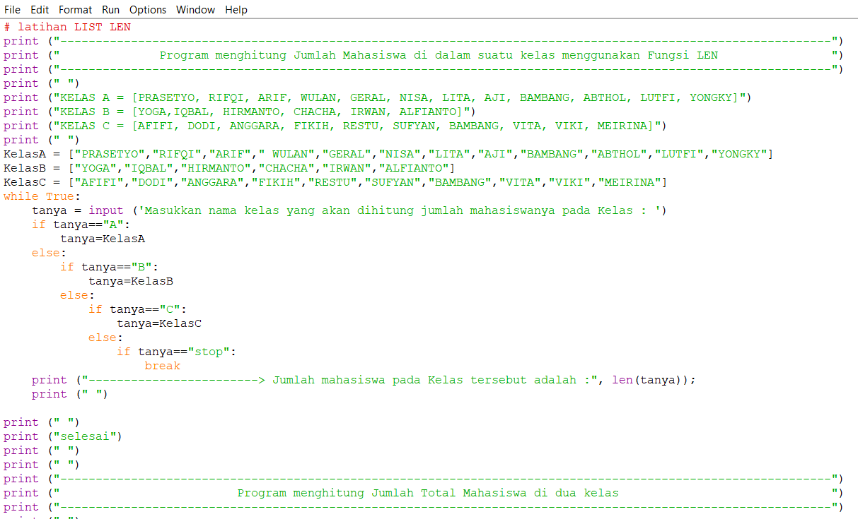

Slide 10
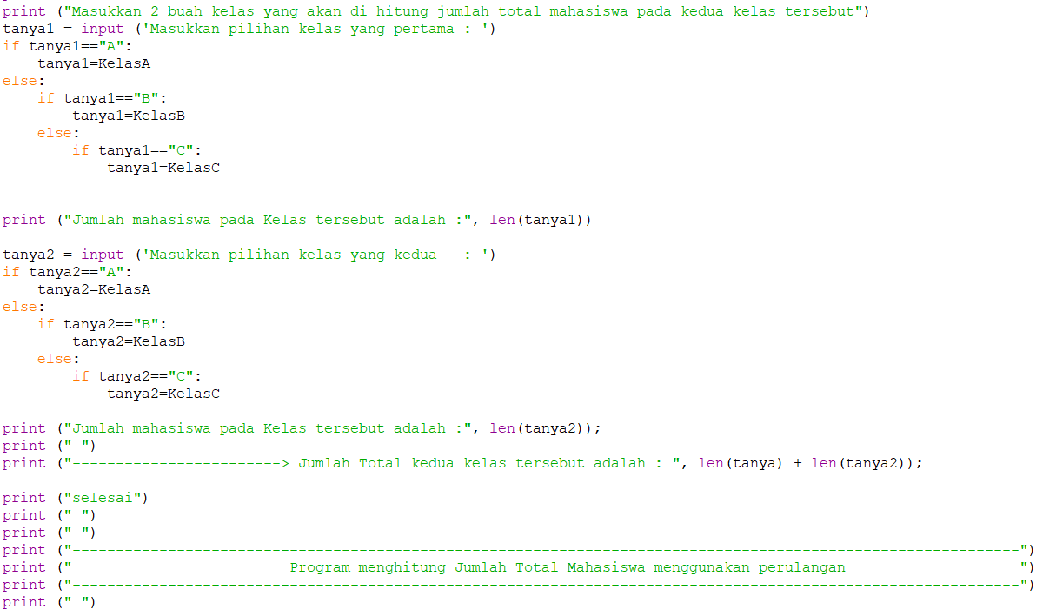

Slide 11
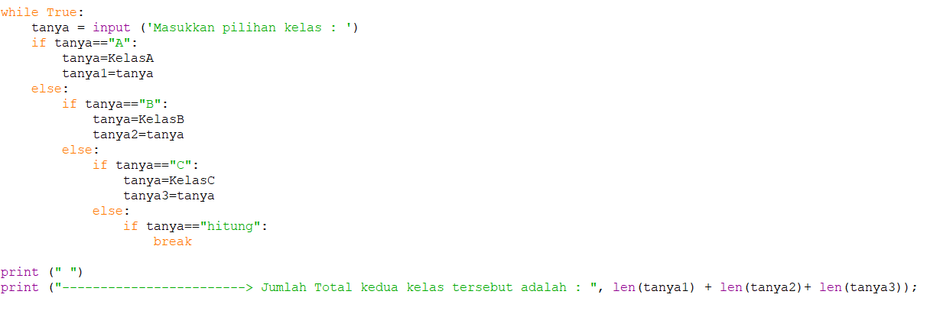

Slide 12
Fungsi Max
Max berfungsi untuk mencari nilai maksimum pada list, tuple, atau dictionary
Rumus :
max(list)
Keterangan :
paramater list merupakan List yang akan di cari elemen maksimumnya.

Slide 13
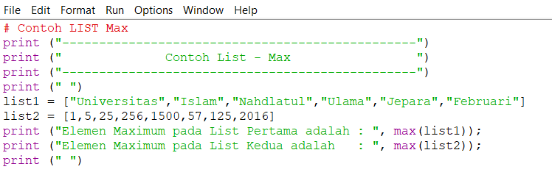
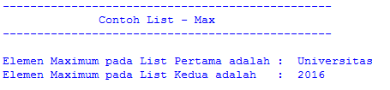
Contoh Fungsi Max

Slide 14
Fungsi Min
Min berfungsi untuk mencari nilai minimum pada list, tuple, atau dictionary
Rumus :
min(list)
Keterangan :
paramater list merupakan List yang akan di cari elemen maksimumnya.

Slide 15
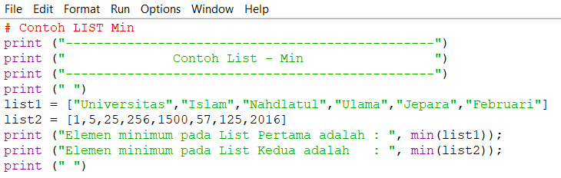
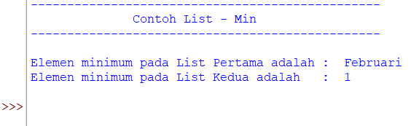
Contoh Fungsi Min

Slide 16
Memperbaiki Elemen List
Untuk memperbarui atau memperbaiki satu atau beberapa elemen dari List dapat diperbarui dengan memberikan indeks elemen di dalam tanda kurung siku di sebelah kiri operator tugas (=)
Rumus :
List [index] = objek
Keterangan :
Index merupakan parameter elemen yang akan hendak diperbaharui/diperbaiki objeknya melalui nilai index.
objek merupakan elemen di dalam list

Slide 17
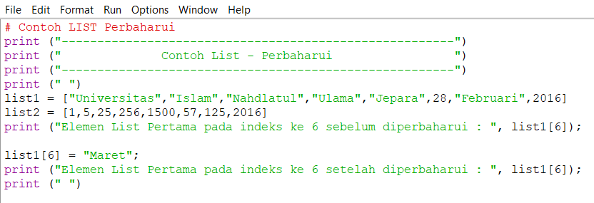
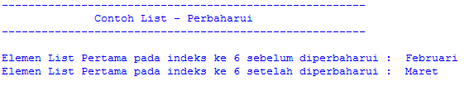
Contoh Memperbaharui/memperbaiki list

Slide 18
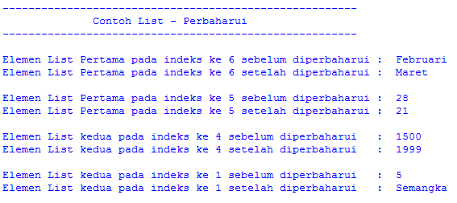
Kembangkan Contoh untuk Latihan

Slide 19
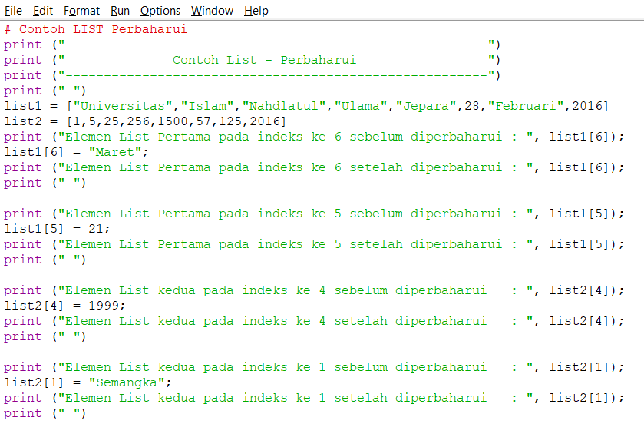

Slide 20
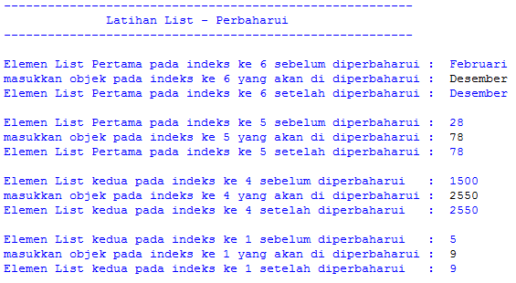
Latihan

Slide 21
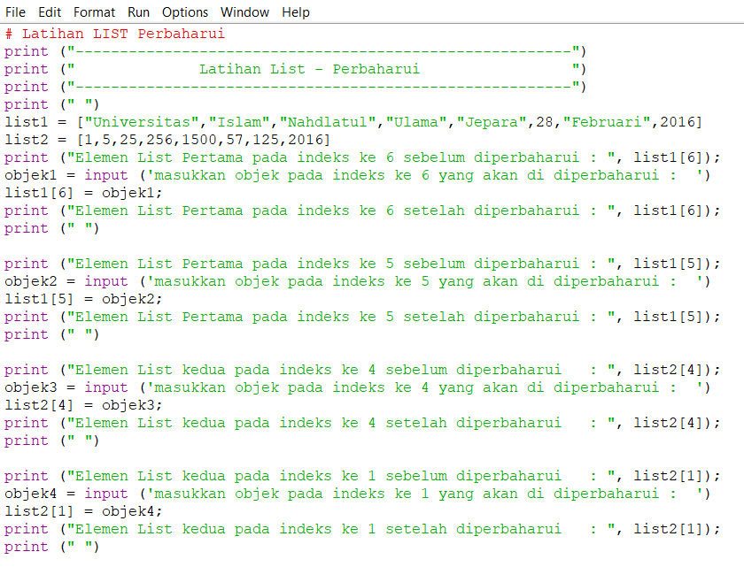
Jawaban

Slide 22
SEKIAN TERIMA KASIH

